Slide 1
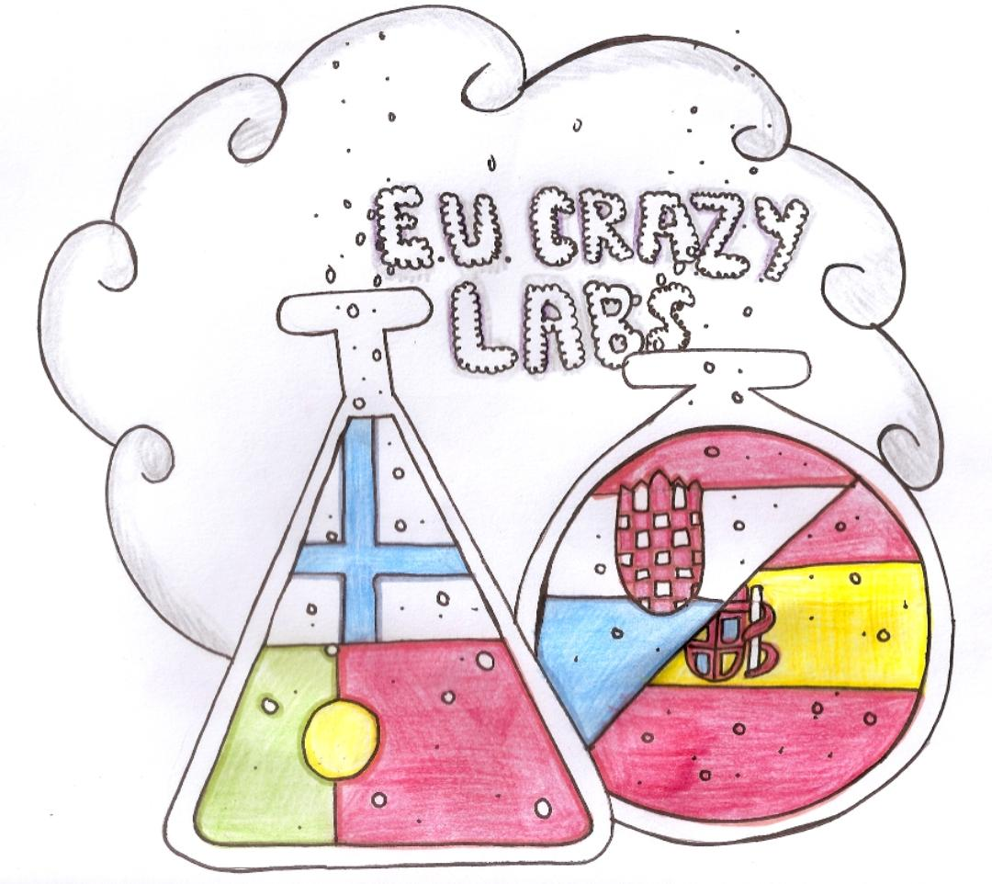
Crazy Labs – testing inclusion methods

Slide 2
O projektu
Cilj projekta: testirati primjenjivost raznovrsnih metoda inkluzije
Međunarodni partneri: Finska, Portugal, Španjolska
Lokalni partner: Centar za odgoj i obrazovanje Šubićevac
Odgovorni nositelji: Marijana Mikulandra, Nevena Petrović, Irena Erlić, Robert Šimić

Slide 3
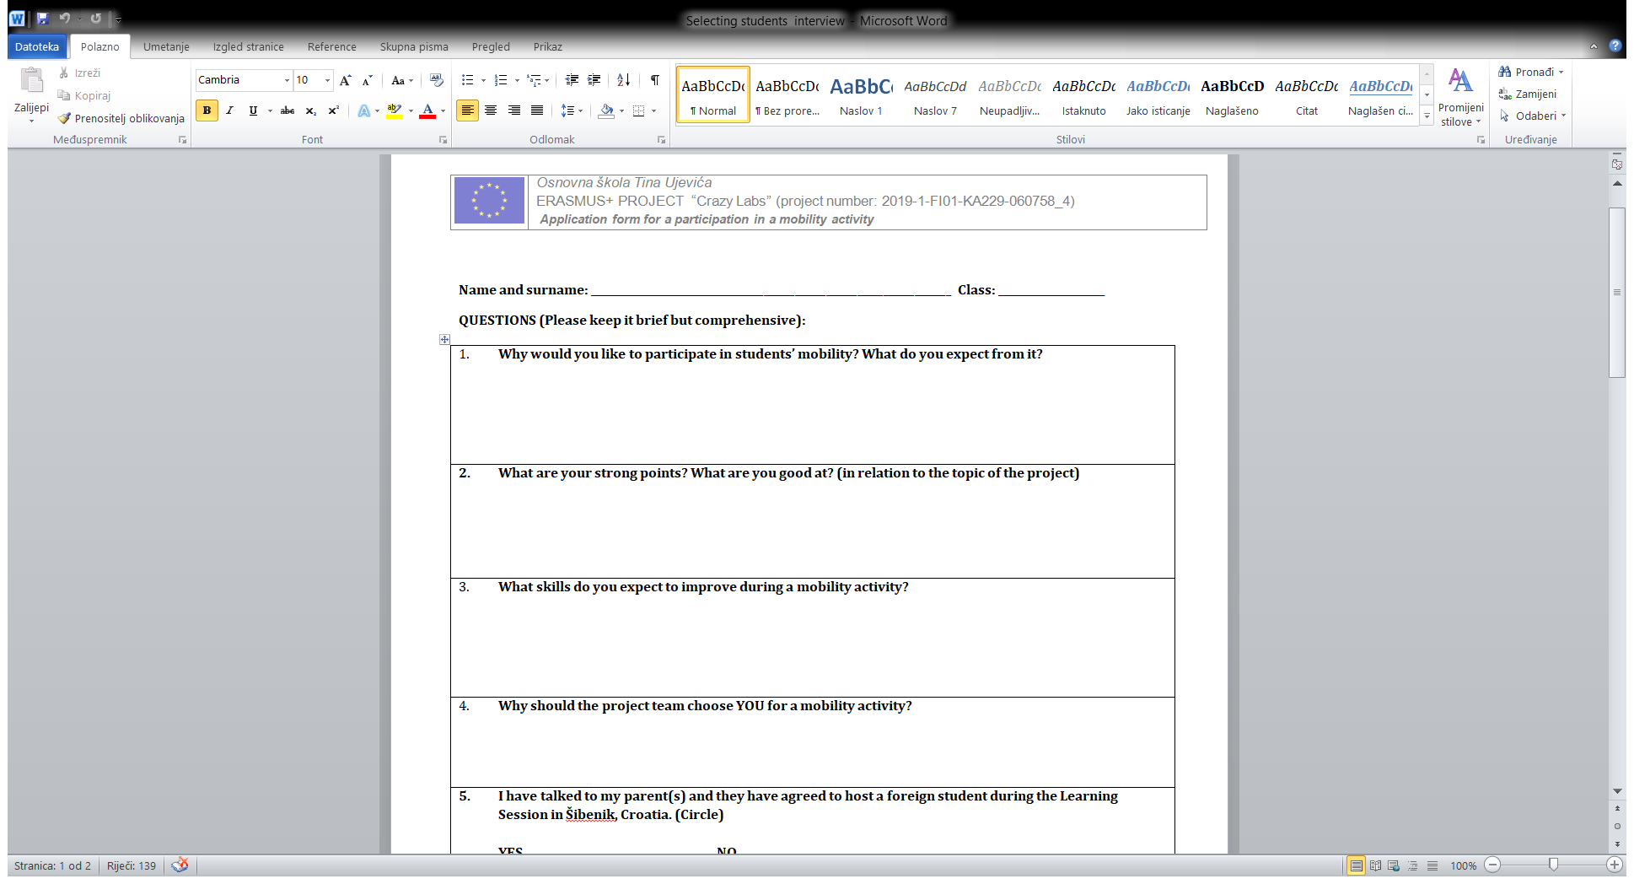
Aktivnosti 1. godine
Izbor učenika za mobilnosti putem otvorenog natječaja

Slide 4
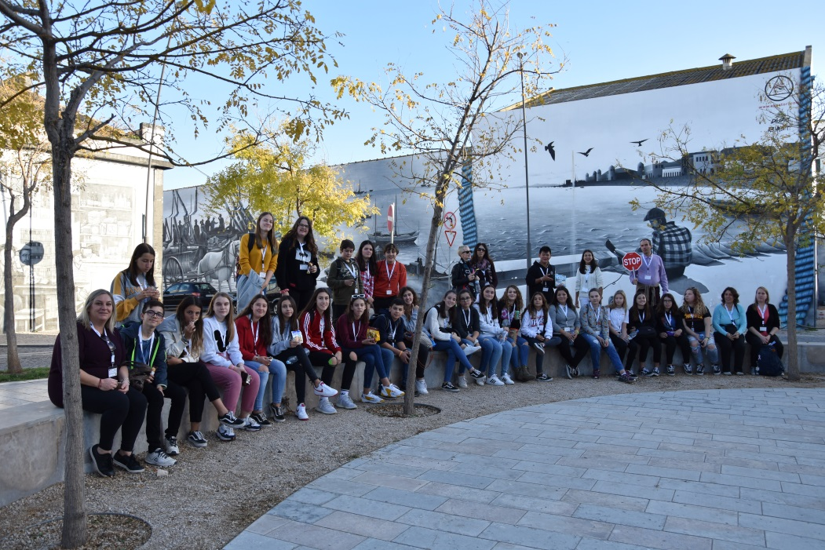
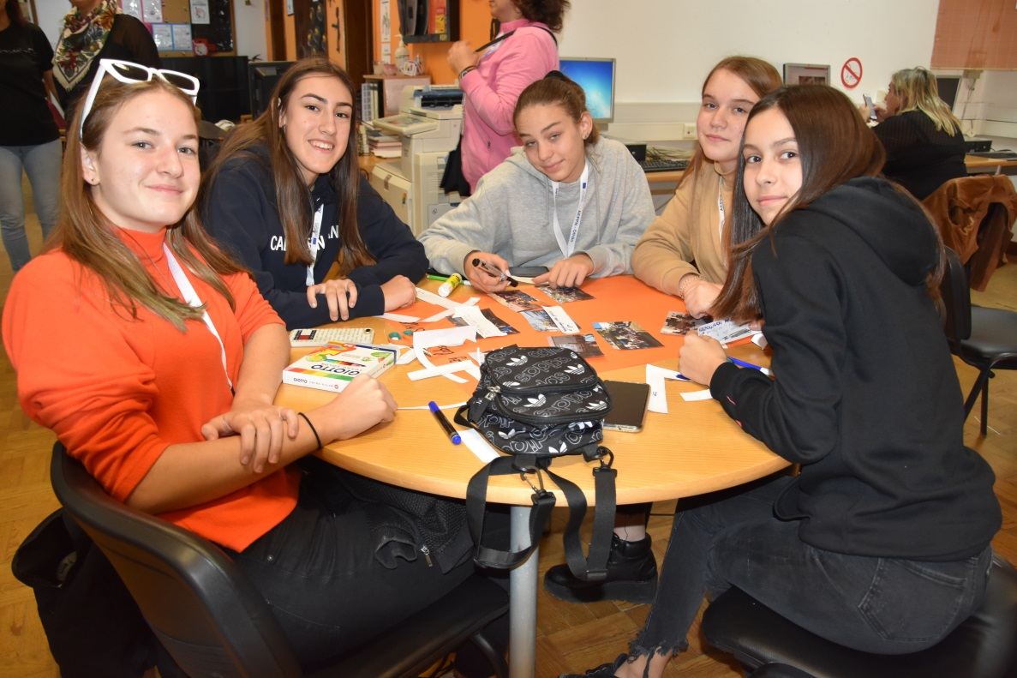
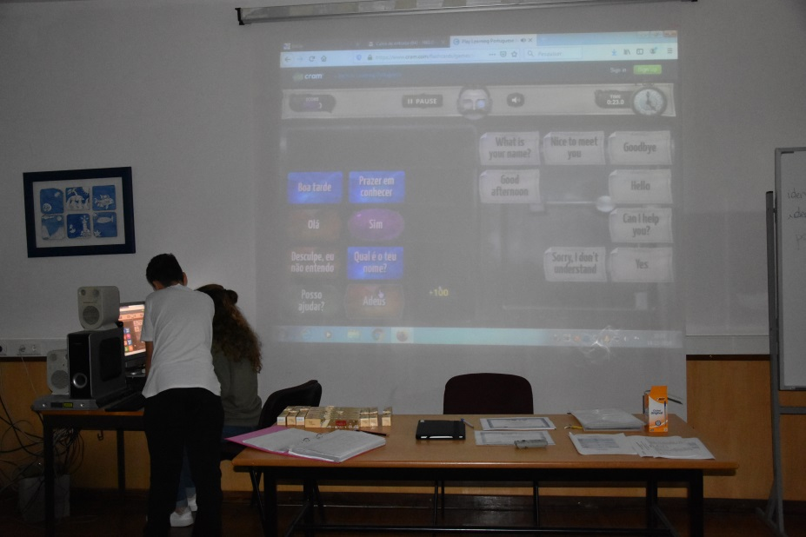
Mobilnost: Olhao, Portugal (11.11.-15.11.2019.)

Slide 5
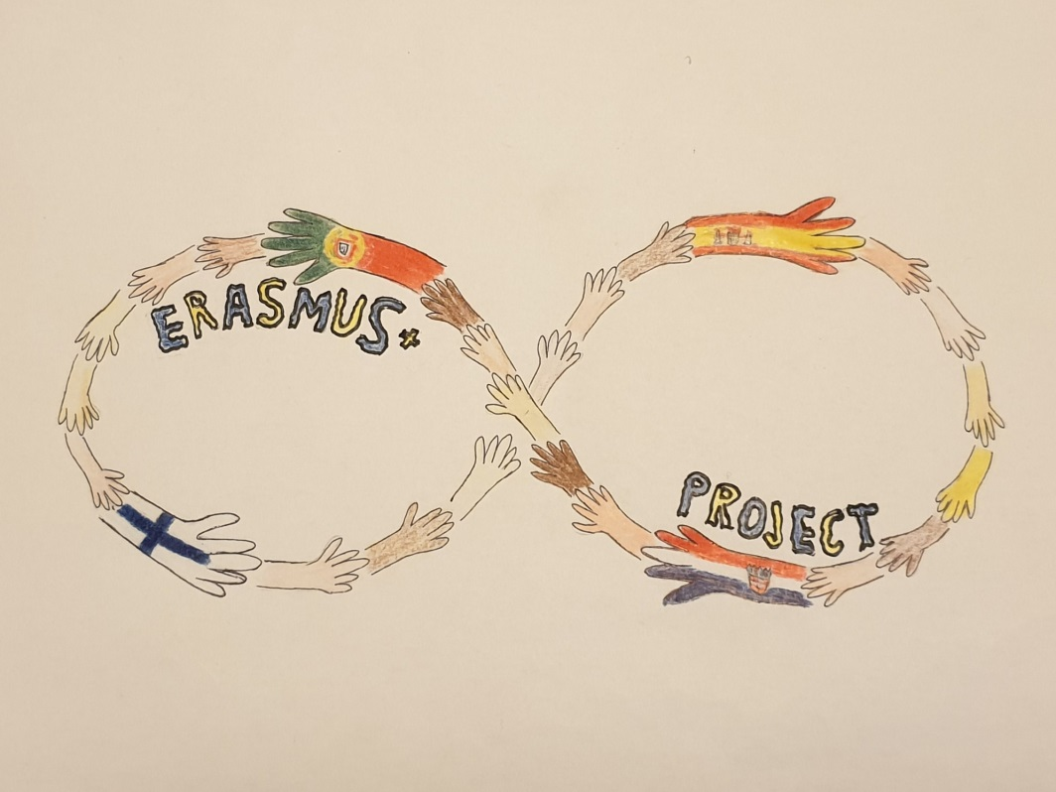
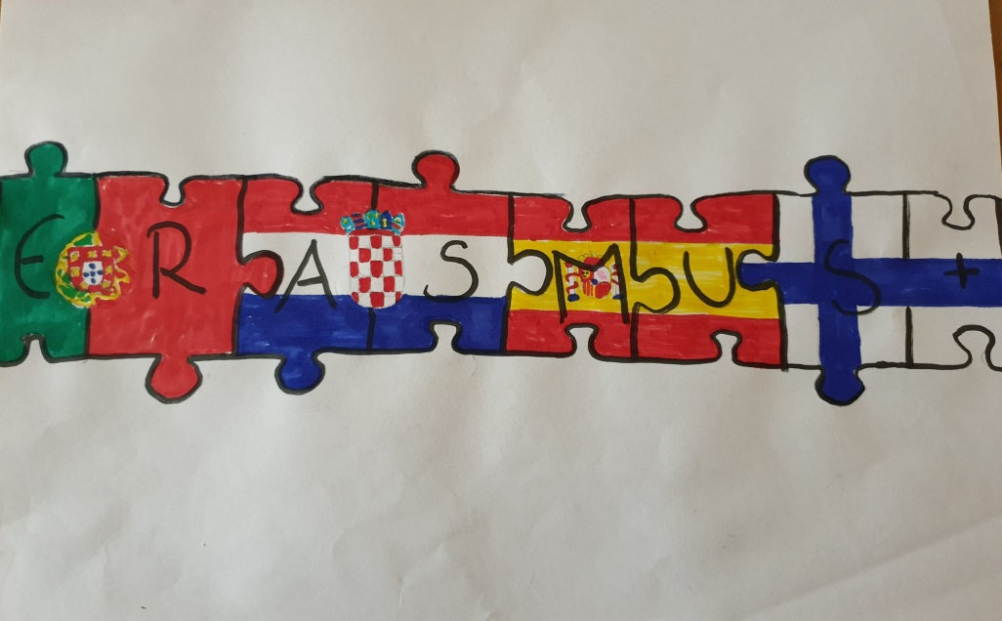
Izrada i odabir loga

Slide 6
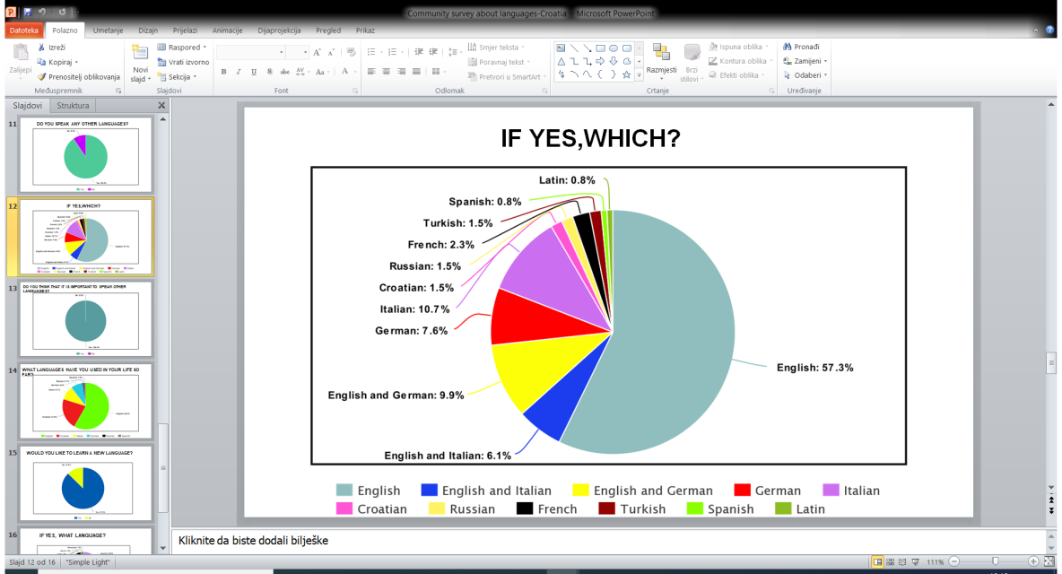
Izrada i provođenje anketa
O jezicima
O osjetilima

Slide 7
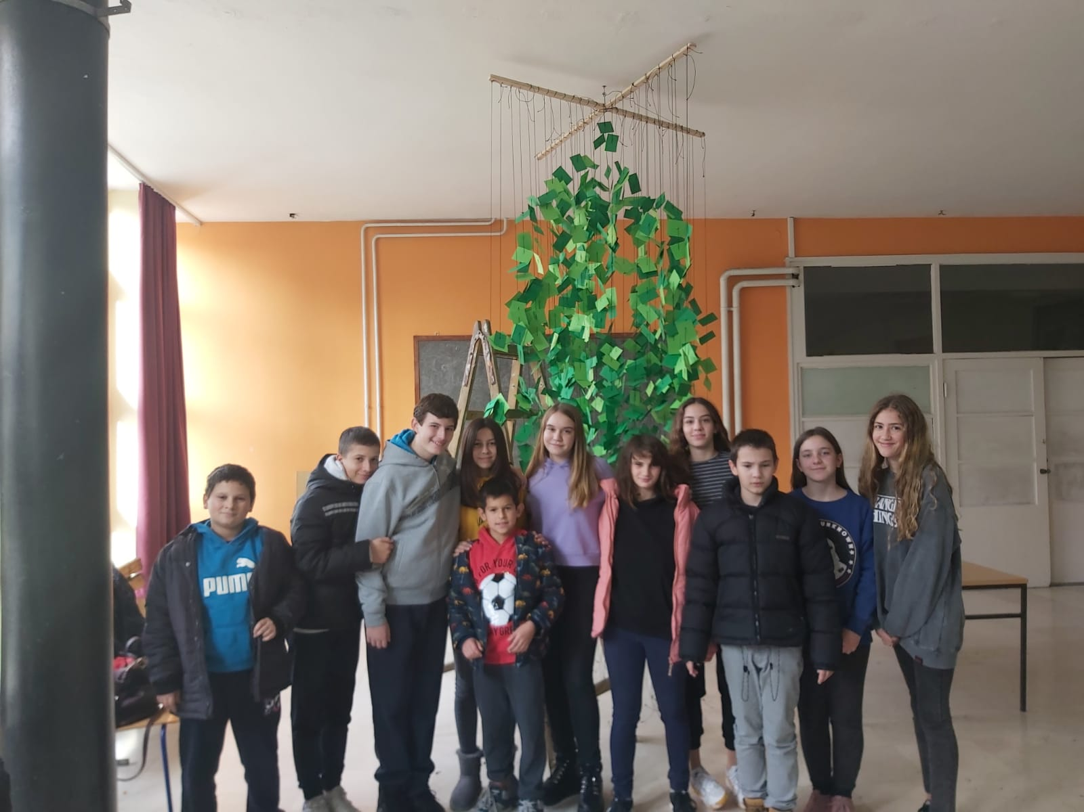
Božićno 3D drvce

Slide 8
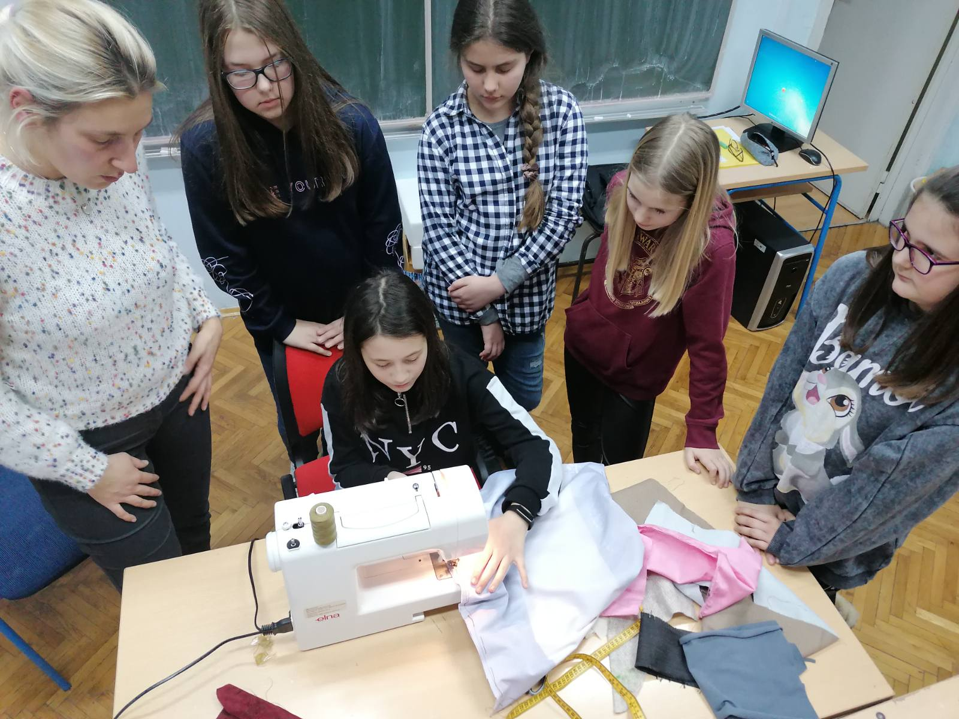
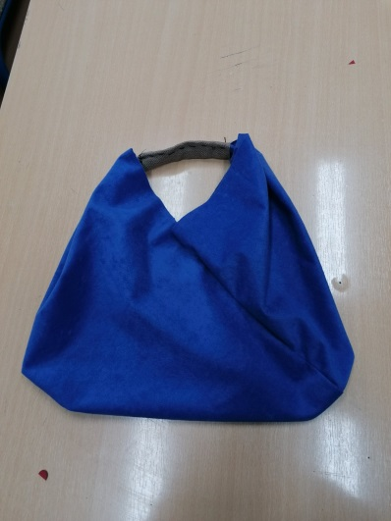
Radionice šivanja

Slide 9
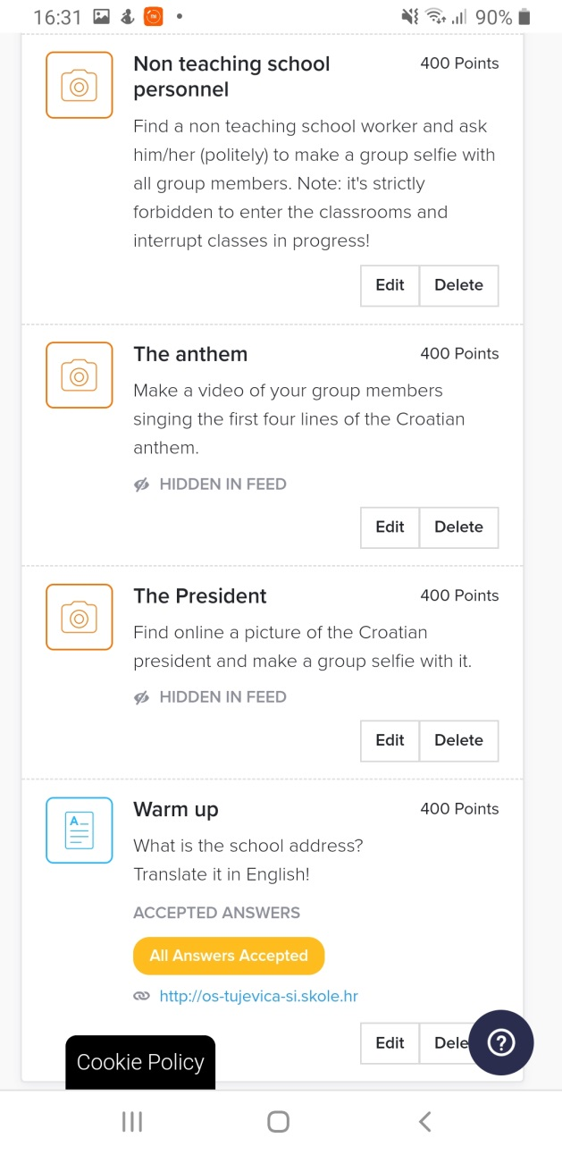
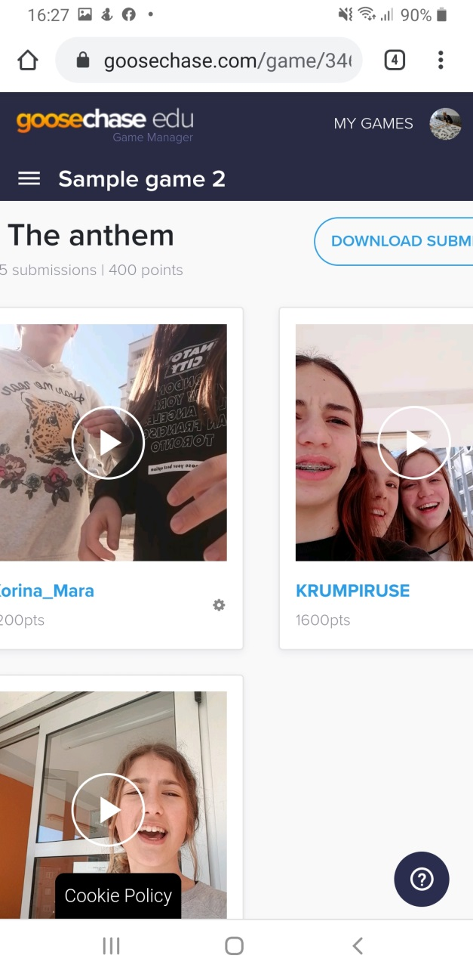
GooseChase Treasure Hunt

Slide 10
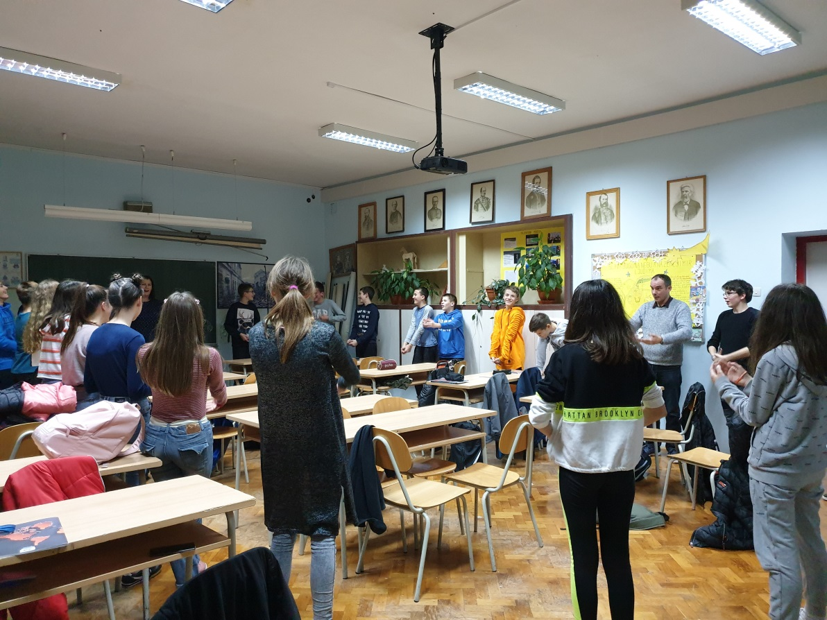
Radionica hagioterapije

Slide 11
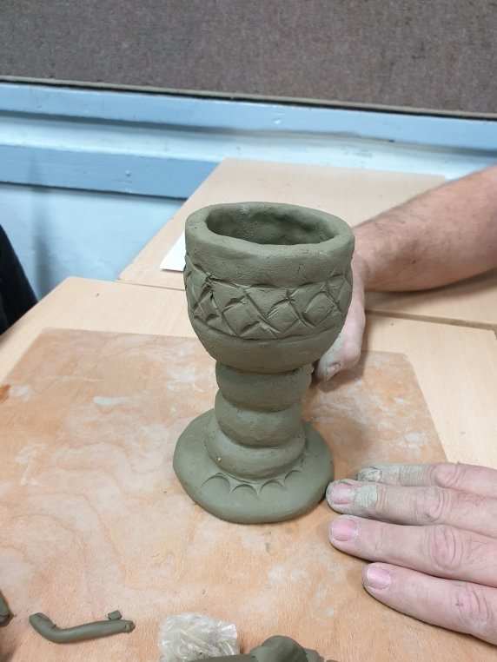
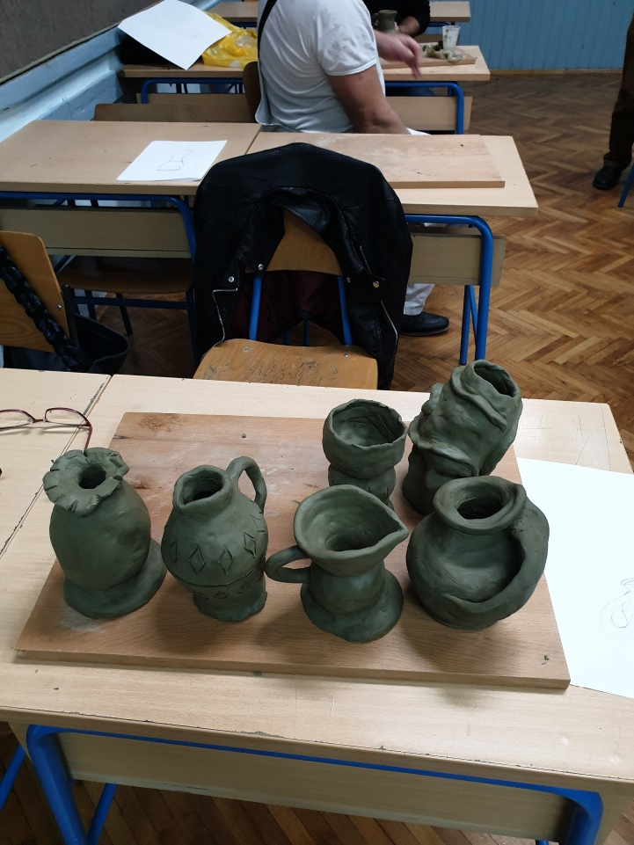
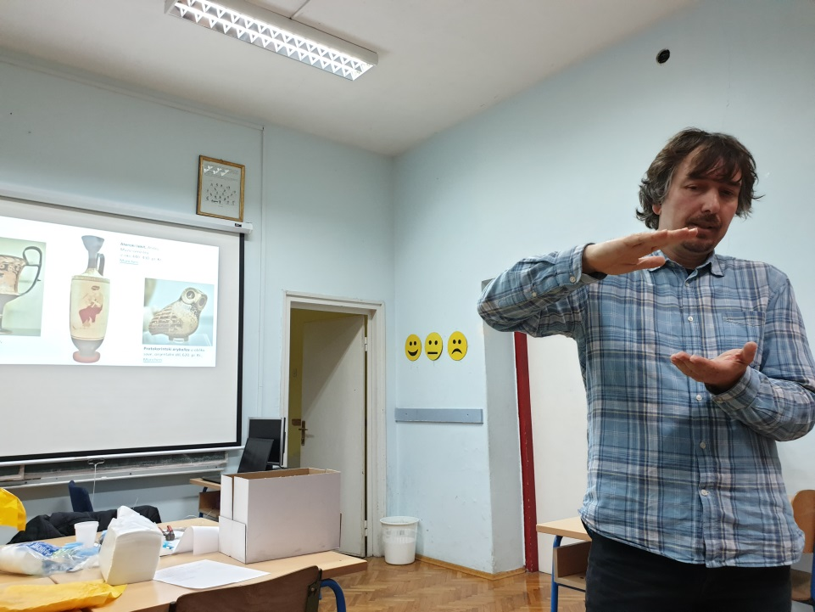
Radionica izrade keramike

Slide 12
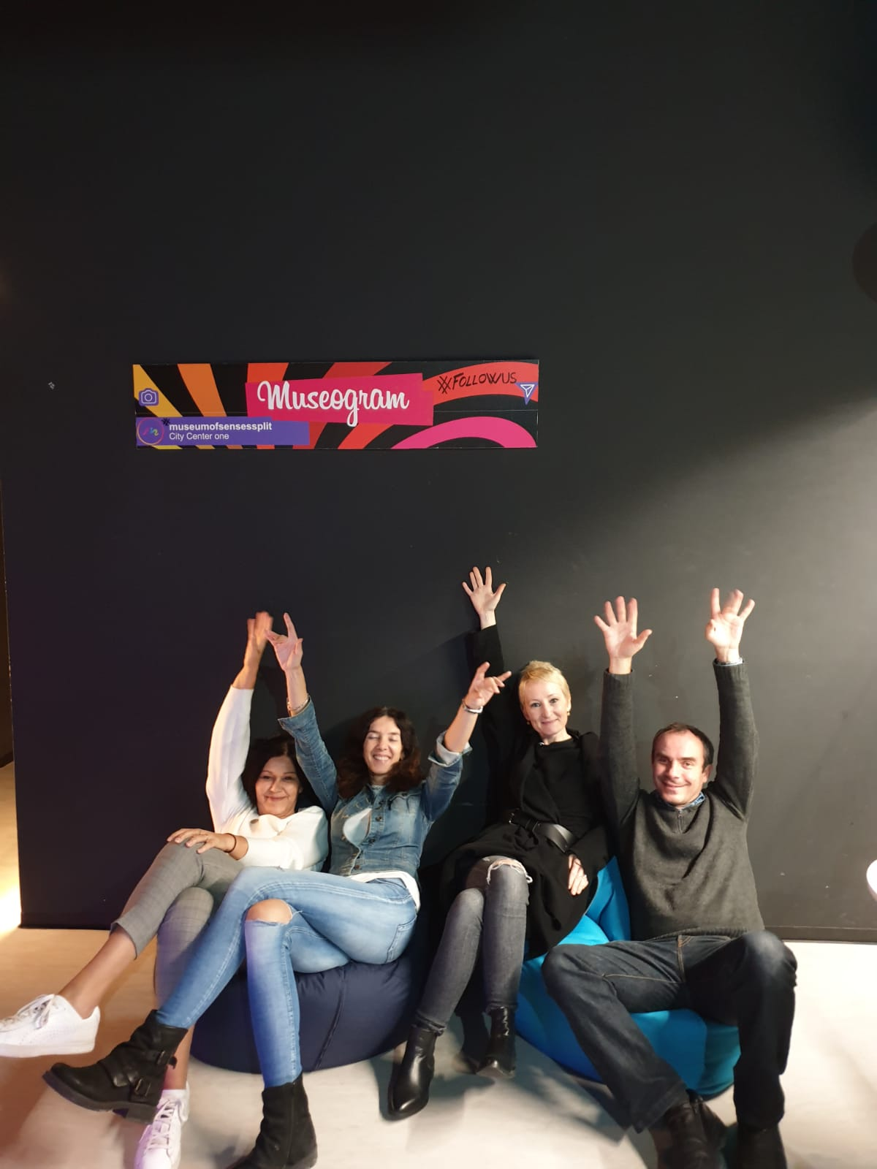
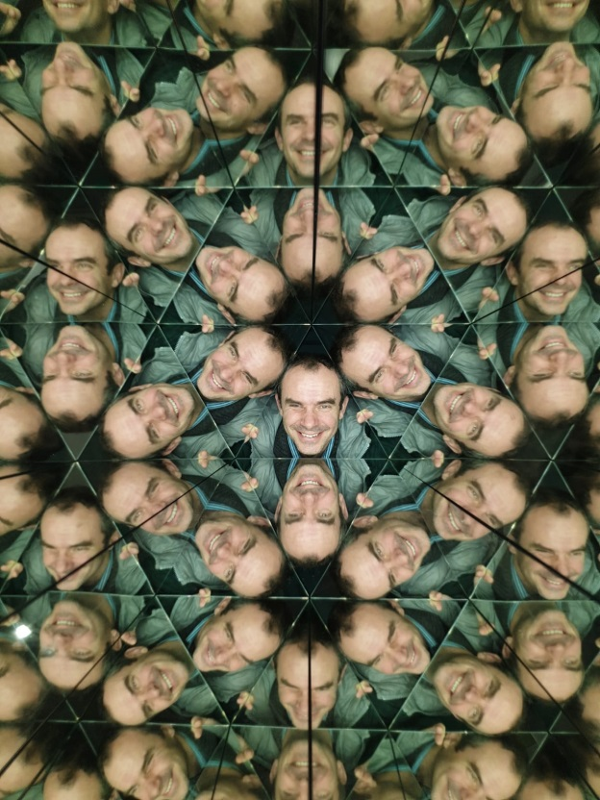
Muzej osjetila

Slide 13
Blog
https://crazylabcroatia.blogspot.com/

Slide 14
Domaćinstvo: Šibenik, Hrvatska (16.3.-20.3.2020.)

Slide 15
Nastavak projekta? (dogovor partnera)
Projektu je odobreno produženje roka provedbe (do 31.8.2022.)
Bez mobilnosti u šk.god. 2020./21.
Izbor novih učenika za mobilnosti 2021./22.
Virtualna suradnja (e-Twinning)

